Slide 1
Jericho

Slide 2
Informace o Jerichu
• Oblast města Jericha je osídlena přes 11 000 let. Přes všechny války, požáry a společenské a politické změny existuje dodnes. Jedná se nejspíš o nejstarší souvisle osídlené město na světě. • Leží přibližně 10 km severně od Mrtvého moře. • Nachází se v údolí 250 m pod hladinou moře, což z něj dělá nejníže položené město na Zemi. • Obyvatelé Jericha stavěli své domy z nepálených cihel. Takové domy ale nevydržely příliš dlouho, asi po dvaceti letech musely být zbořeny a postaveny znova. • Archeologové se shodují, že město bylo vypáleno, což je popsáno v Bibli.

Slide 3
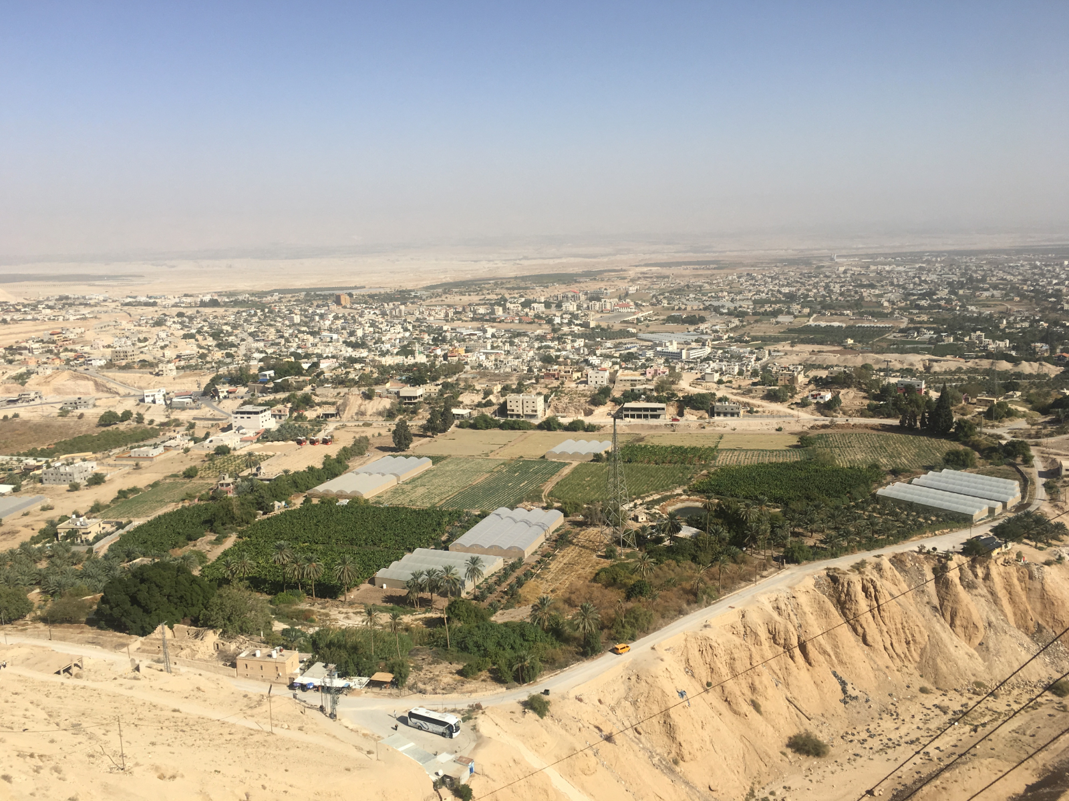
Jericho

Slide 4
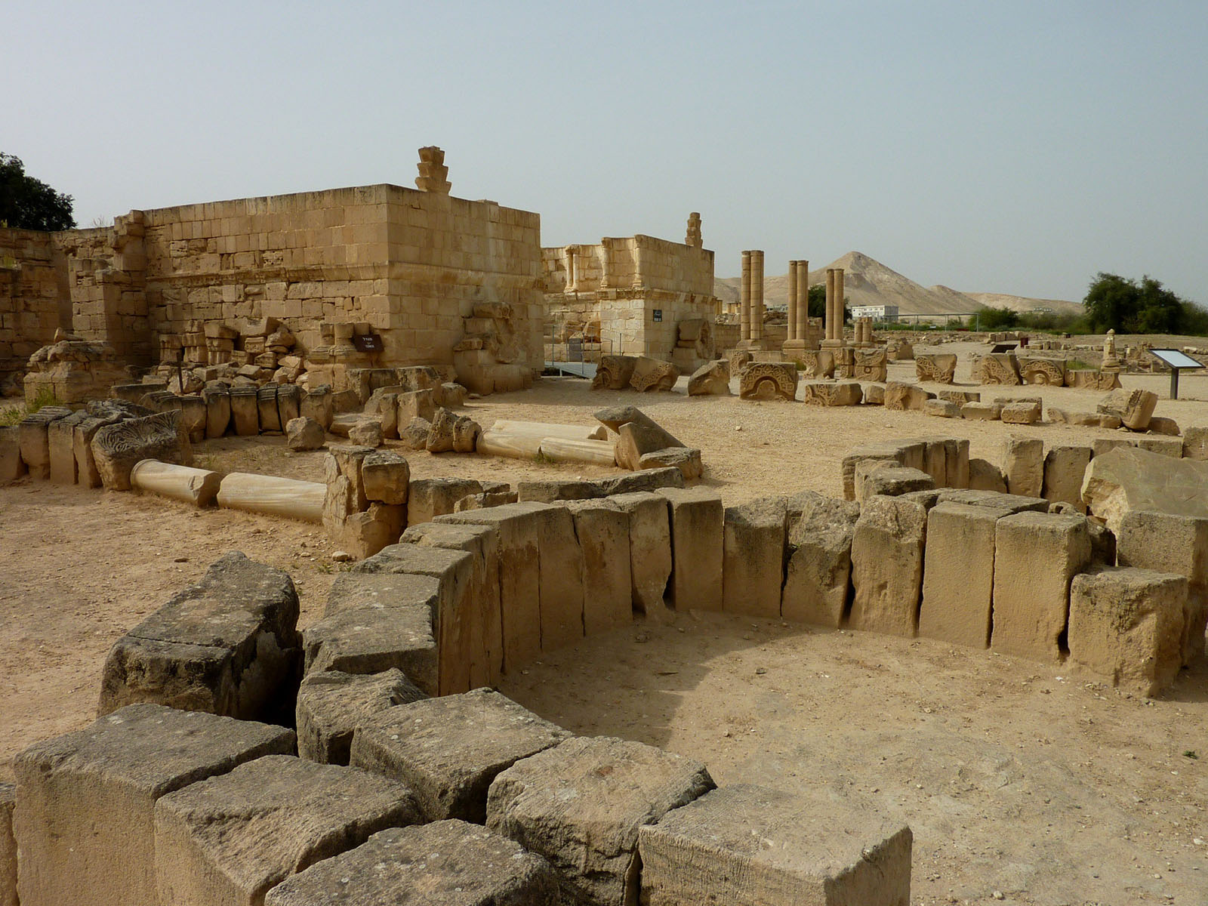
Jericho

Slide 5
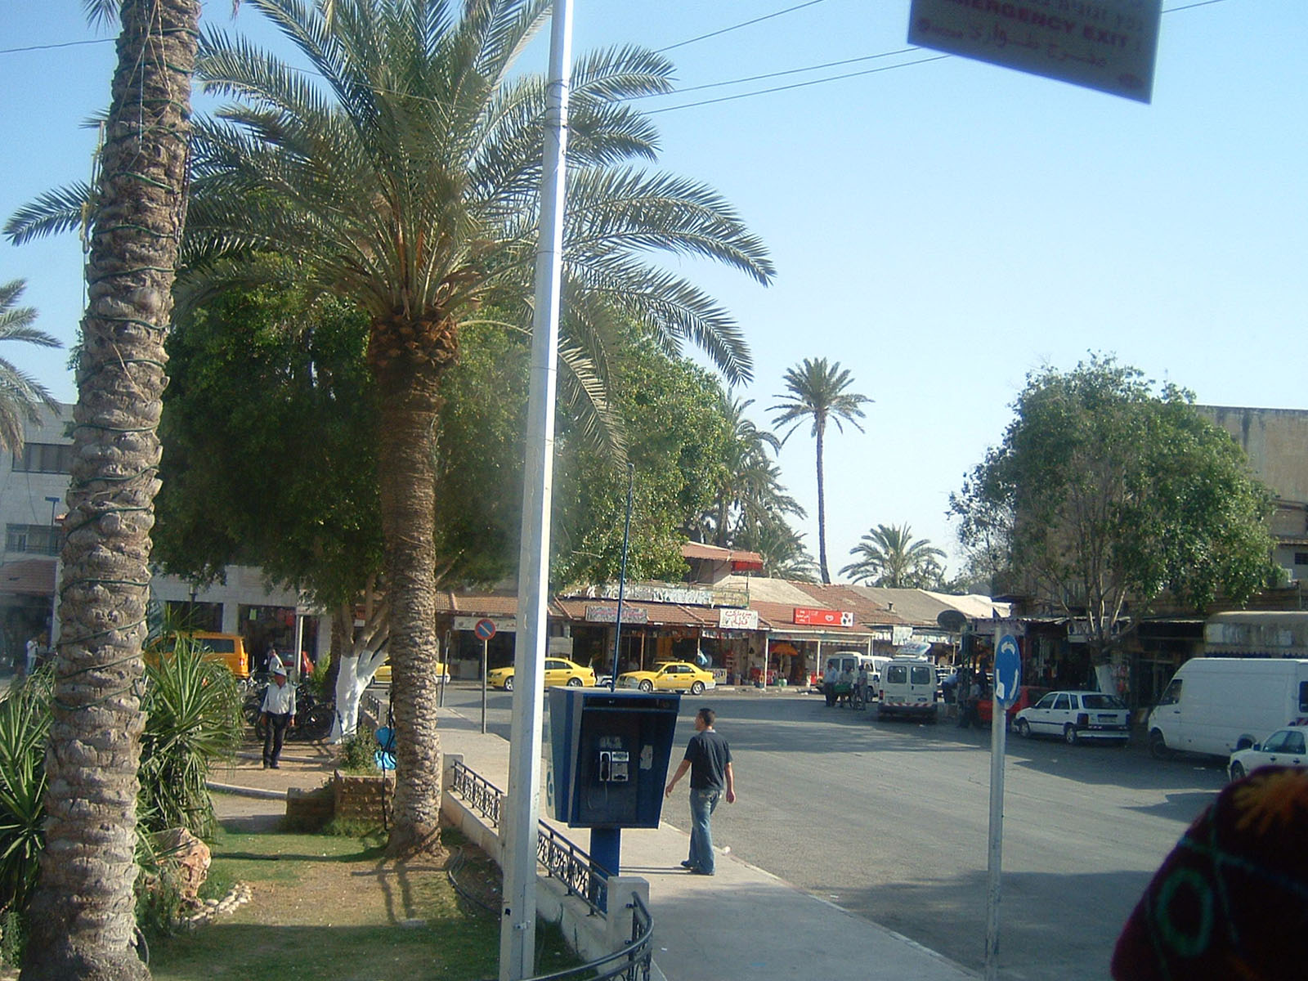
Ulice v Jerichu

Slide 6
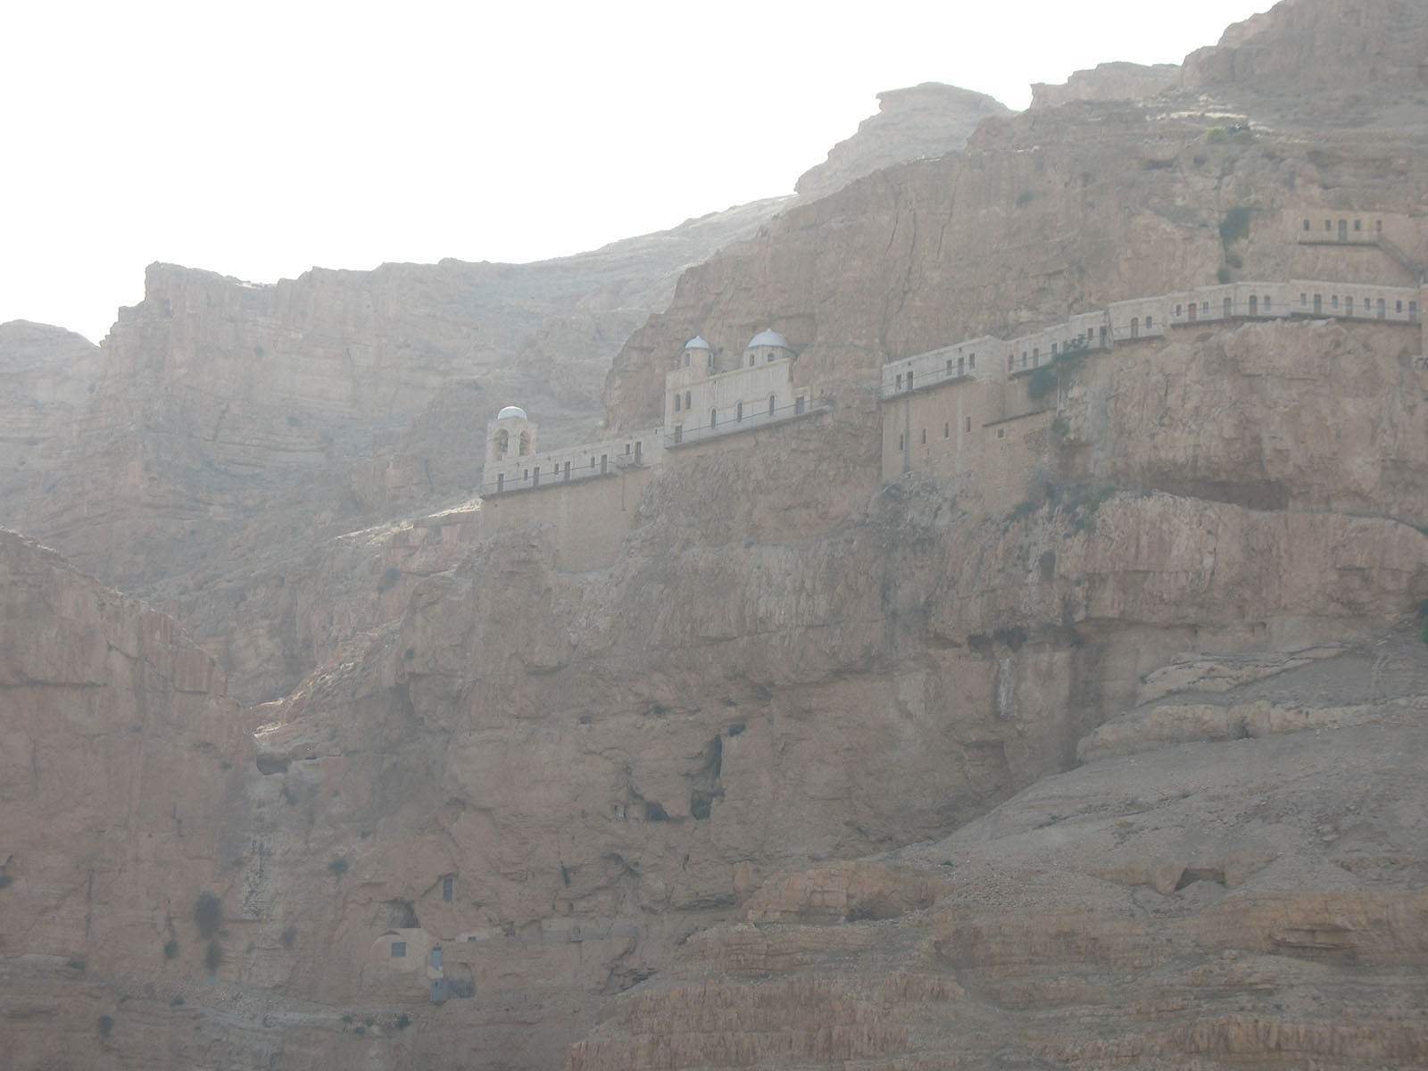
Klášter na útesu nad Jerichem

Slide 7
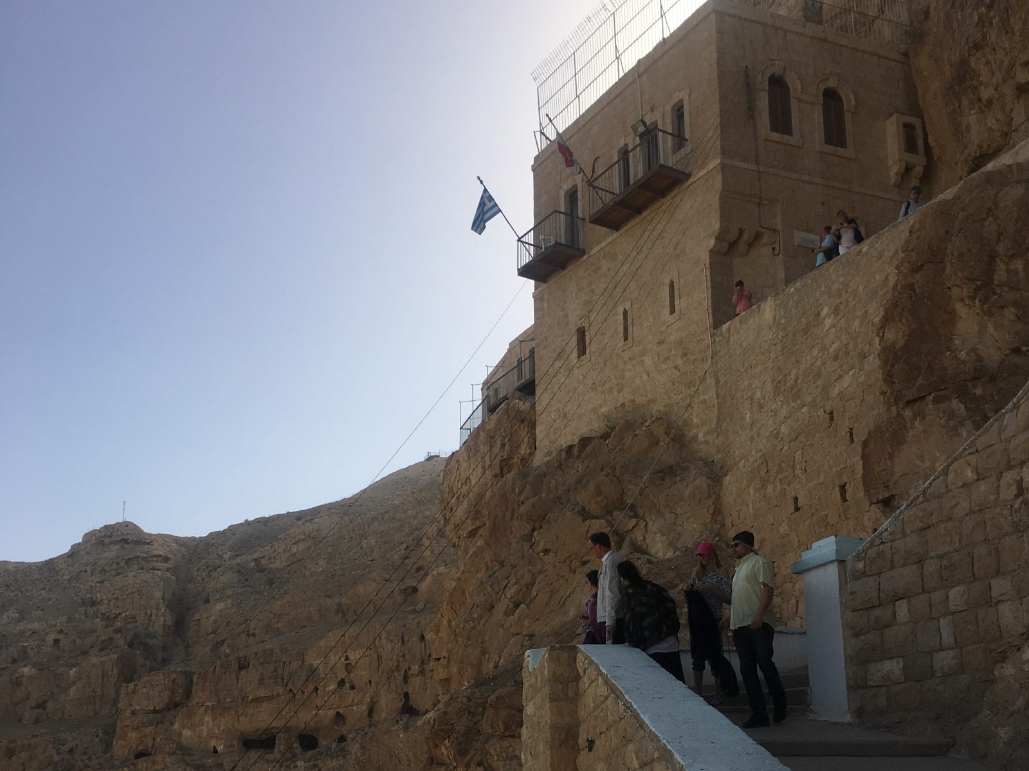
Klášter na útesu nad Jerichem

